Slide 1
Тема урока:
Составное глагольное сказуемое

Slide 2
Восстановите определения:
1) … и … - это грамматическая основа предложения.
2) По строению грамматической основы предложения делятся на … и
… .
3) Грамматическая основа двусоставных предложений состоит из … .
4) Подлежащее – это … член предложения, который связан со … и отвечает на вопросы … или … .
5)Сказуемое – это … член предложения, который обозначает …, …, … и отвечает на вопросы … .

Slide 3
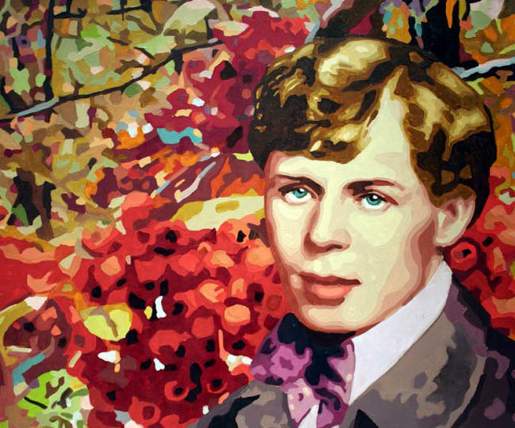
Чем выражается простое глагольное сказуемое?
Запишите отрывок из стихотворения С.Есенина « Отговорила роща золотая».
Отговорила роща золотая
Берёзовым, весёлым языком,
И журавли, печально пролетая,
Уж не жалеют больше ни о ком.

Slide 4
СОСТАВНОЕ ГЛАГОЛЬНОЕ СКАЗУЕМОЕ
ВСПОМОГАТЕЛЬНЫЙ НЕОПРЕДЕЛЁННАЯ
ГЛАГОЛ ФОРМА ГЛАГОЛА
грамматическое значение лексическое значение
(наклонение, время, лицо,
число, в форме пр. вр.- род)
- Он писал сочинение.
– Он продолжает писать сочинение.
– Он начал писать сочинение.

Slide 5
Основные вспомогательные глаголы
Начало, конец, продолжение действия
Желательность, возможность, необходимость действия
Эмоциональная оценка действия
Краткие прилагательные в роли вспомогательных глаголов
Фразеологические сочетания
начать
стать
закончить
приняться
продолжить
желать
мечтать
хотеть
стараться
любить

